Slide 1
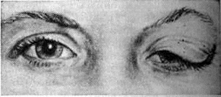
Дакриоаденит
ГБОУ ВПО КрасГМУ им. Проф. В.Ф. Войно-Ясенецкого Министерства здравоохранения Российской Федерации»
Кафедра офтальмологии с курсом ПО им. проф. М.А.Дмитриева.
Выполнил:
Клинический ординатор
Кислов К.Т.
Проверила: ассистент кафедры Балашова П.М.

Slide 2
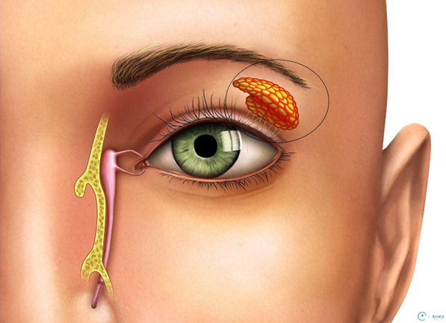
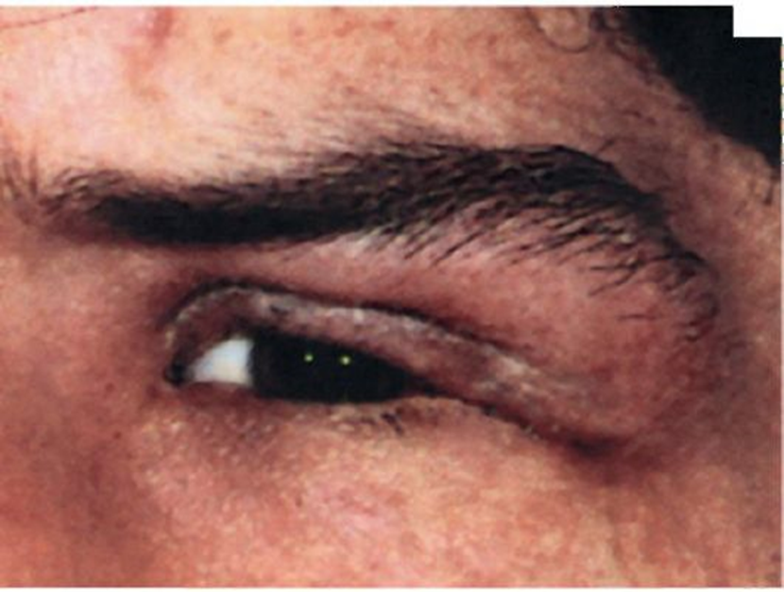
Слезная железа – парная железа дольчатого строения, альвеолярно-трубчатая по своему типу, лежит в fossa lacrimalis лобной кости. Выделяющаяся из нее слезная жидкость оттекает в медиальный угол глазной щели к слезному озеру.
Дакриоаденит - воспаление слезной железы; возникает как осложнение общих инфекций.

Slide 3
Этиология
Заболевание развивается в результате проникновения в слезный мешок патогенной микрофлоры. Причинами могут быть грипп, брюшной тиф, пневмония, скарлатина, ревматизм, ангина, гонорея, свинка с одновременным воспалением околоушной и подчелюстной желез. Хронический дакриоаденит протекает на фоне некоторых заболеваний крови. Может быть туберкулезной, реже сифилитической этиологии.

Slide 4
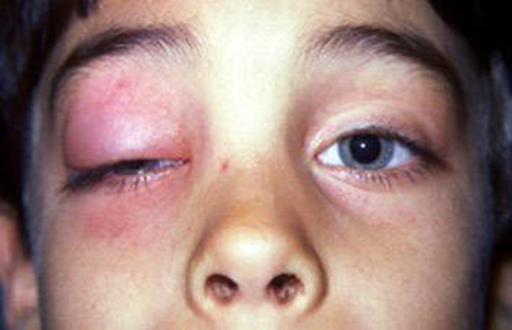
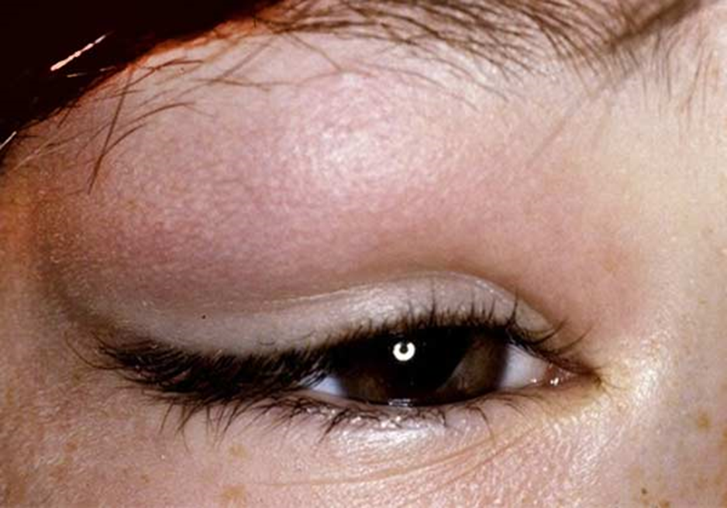
Классификация
Острый
Хронический

Slide 5
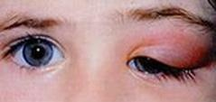
Симптоматика острого дакриоаденита
Припухлость верхнего века
Гиперемия
Отек (край века приобретает S-образную форму)
Боли в области наружного угла глаза
Общие симптомы инфекционных заболеваний
Смещение глазного яблока вниз и кнутри – двоение в глазах
Увеличение регионарных лимфатических узлов в заушной области

Slide 6
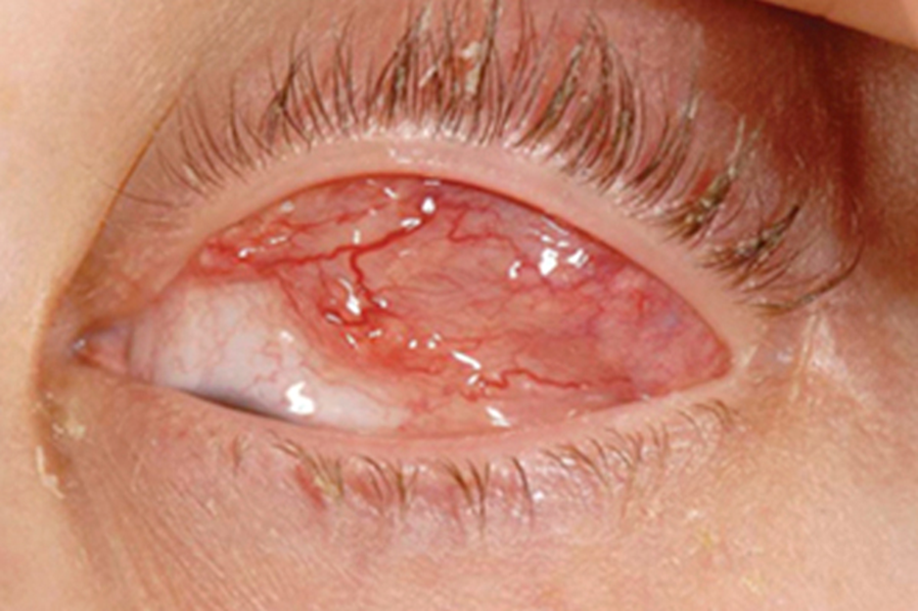
Симптоматика хронического дакриоаденита
Припухлость в области железы
Кожа над железой без изменений
При выворачивании века – выпячивание железы
Отсутствие воспалительных явлений

Slide 7
Особенности редких форм дакриоаденита
Для туберкулезного дакриоаденита характерны очаги обызвествления в слезной железе, определяемые при рентгенографии. В большинстве случаев имеются и другие проявления туберкулеза (увеличение шейных лимфатических узлов, положительные реакции Пирке и Манту).
Сифилитический хронический дакриоаденит определяется на основании анамнеза и серологических реакций.

Slide 8
Течение и возможные осложнения
Осложнения:
абсцесс слезной железы
Флегмона
Чаще всего течение болезни вполне благоприятное и пациент выздоравливает в течение двух недель.

Slide 9
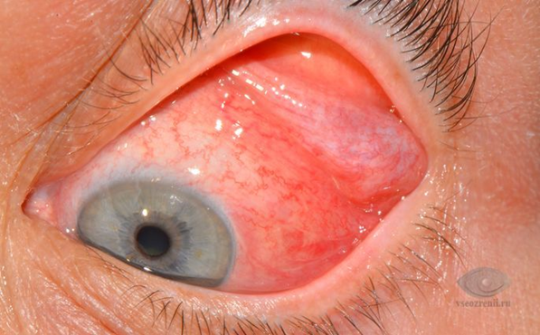
Диагностика
Анамнез
Клиническая картина
Внешний осмотр
Офтальмоскопия
Дифференциальный диагноз:
Абсцесс глазницы
Абсцесс века
Флегмона глазницы
Новообразование слезной железы

Slide 10
Лечение
В конъюнктивальный мешок в течение 2–3 нед. закапывают противовоспалительные и антимикробные препараты:
растворы глюкокортикостероидов (0,1% раствора дексаметазона 4–6 р сутки);
растворы нестероидных противовоспалительных средств (О,1% раствор диклофенака натрия) 3–4 в сутки;
растворы антисептиков, антибиотиков (0,1% раствора мирамистина, 10–20% раствора сульфацила натрия,) – 3 раза в сутки.
На ночь в конъюнктивальный мешок в течение 2–3 нед закладывают антимикробные мази: 1% тетрациклиновую мазь, 1% эритромициновую мазь.
Системная терапия: НПВП, антибиотики широкого спектра действия или сульфаниламидные препараты. Лучше сочетать бактериостатические (сульфаниламидные) и бактерицидные препараты.
При анаэробной инфекции в течение 5–10 сут применяют метронидазол по 500 мг каждые 8–12 ч.

Slide 11
Спасибо за внимание!

